Slide 1
网络结构分析
徐志明
哈尔滨工业大学计算机学院

Slide 2
社区发现（community detection）
Notes:
社区发现，团体划分，社区划分。发现网络中的稠密子图。

Slide 3
1、社区发现（community detection）
社交网络的两大特点：社交圈和熟人链（短路经）。
社区、群体、团体、社交圈、类为同义。
从网络结构的角度，它们都被视为稠密子图(dense subgraph) 。
社区发现的目的是为了发现网络中的稠密子图。
Notes:
社区、群体、团体、社交圈、类为同义。
从网络结构的角度，它们都被视为稠密子图(dense subgraph) 。

Slide 4
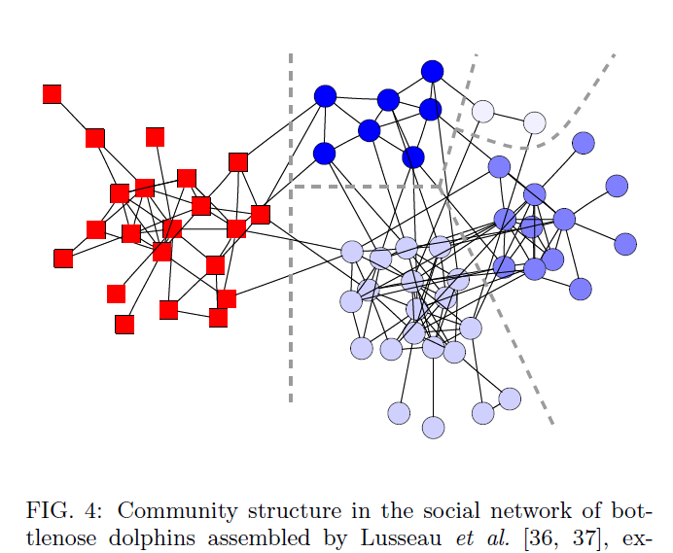
社区发现的任务：就是将网络分成几个不同的社区。
Newman, Girvan (2004)
Notes:
社区发现的任务：就是将网络分成几个不同的社区。

Slide 5
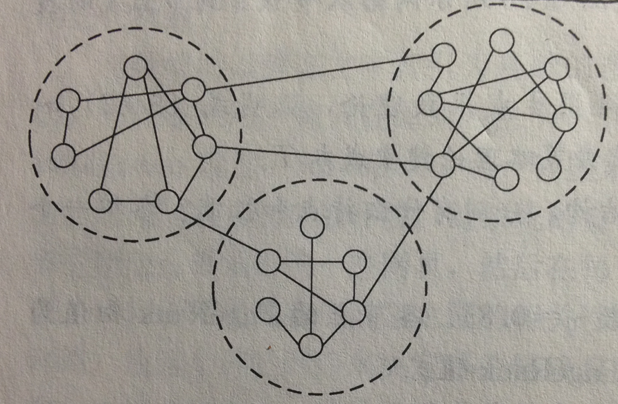
1.1、社区发现方法的分类
社区发现的方法分为几类：
  节点特征
  社区特征。
  图分割。
  图聚类。
Notes:
社区发现的方法。节点特征、社区特征、图分割、图聚类。

Slide 6
1.2、基于节点特征的社区发现方法
社区的节点特征
  完全的联系性。团伙（clique）
  可达性。n-团伙（n-clique）、 n-宗族（n-clan）、 n-俱乐部（n-club）。
  节点的度。k-丛（k-plex）、 k-核（k-core）。
  节点的连通性。成分（component）、k-成分（k-component ）
  社区内外的连接情况。
  节点标签。节点的标签分类。
Notes:
节点特征的方法。

Slide 7
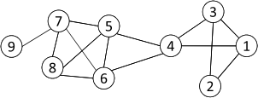
完全的联系性：团伙（clique）
定义：团伙是网络的最大完全子图，至少含有3个节点。
注释：“最大的”的含义是：如果再加入一个节点，就会破坏团伙具有的性质。
在生活中，我们有时会遇到一群人，他们彼此都认识。
例如：一个办公室的同事，一个班级的同学。
节点 5, 6, 7, 8 组成一个团伙。
Notes:
团伙是网络的最大完全子图，至少含有3个节点。

Slide 8
如何发现最大的团伙
最大团伙的现象
对于规模为 k 的团伙，每个节点的度 >= k -1。
网络中那些度 < k 的节点，不会出现在最大的团伙中。
发现最大团伙的方法
采用下列步骤递归地进行剪枝过程。
  利用贪心算法，先发现网络中的一个团伙。
  假设这个团的规模为k，为了发现更大的团伙，删除所有的度 < k 的节点。
迭代这个过程，直到网络变得很小。
最后网络当中剩余的节点集合，就是最大团伙。
Notes:
发现最大团伙的方法。
利用贪心算法，先发现网络中的一个团伙。
假设这个团的规模为k，为了发现更大的团伙，删除所有的度 < k 的节点。迭代这个过程，直到网络变得很小。
最后网络当中剩余的节点集合，就是最大团伙。

Slide 9
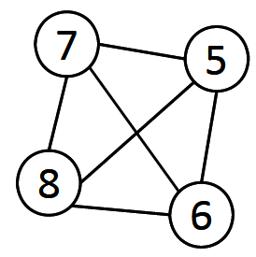
例子：发现最大的团伙。
假设网络包含节点{1-9}，发现一个团伙 {1, 2, 3}。这个团伙的规模为3。为了发现一个规模更大的团伙，我们要从网络中，删除那些度 <3 的节点。
  删除节点2、9。
  依次删除节点1、3、 4。
  最后剩下5,6,7,8
Notes:
假设这个团的规模为k，为了发现更大的团伙，删除所有的度 < k 的节点。迭代这个过程，直到网络变得很小。
最后网络当中剩余的节点集合，就是最大团伙。

Slide 10
团渗透算法（Clique Percolation Method, CPM）
CPM是一个发现重叠社区的算法。
输入：一个参数 k，一个网络。
算法：
在给定的网络中，发现所有规模为 k 的团伙。
如果两个团伙有相同的 k-1 个节点，那么它们就是相邻的，产生一个边。这样，就可以构造一个团伙连通图（clique graph）。
最后，团伙连通图中的每个连通的成分，就是一个社区。
Notes:
团渗透算法CPM是一个发现重叠社区的算法。
发现所有规模为 k 的团伙。
如果两个团伙有相同的 k-1 个节点，那么它们就是相邻的，产生一个边。这样，就可以构造一个团伙连通图（clique graph）。
最后，团伙连通图中的每个连通的成分，就是一个社区。

Slide 11
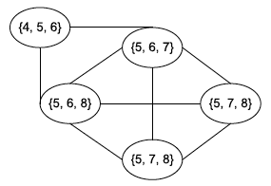

例子：CPM 团渗透算法
先找出规模为3的小团伙:
{1, 2, 3}, {1, 3, 4}, {4, 5, 6}, {5, 6, 7}, {5, 6, 8}, {5, 7, 8},
{6, 7, 8}
最后发现两个重叠的社区:
{1, 2, 3, 4}
{4, 5, 6, 7, 8}
Notes:
发现所有规模为 k 的团伙。
如果两个团伙有相同的 k-1 个节点，那么它们就是相邻的，产生一个边。这样，就可以构造一个团伙连通图（clique graph）。
最后，团伙连通图中的每个连通的成分，就是一个社区。

Slide 12
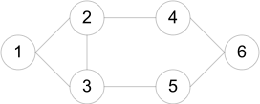
可达性：n-团伙（n- clique）
团伙的成员之间的距离为1（1- hop ）。松弛距离，可定义新的社区。
社区内部的所有节点经过 n- 跳（ n- hop），都是彼此可达的。
n-团伙：网络的一个最大子图，节点之间的距离< =n。
团伙： {1, 2, 3}
2-团伙： {1, 2, 3, 4, 5}, {2, 3, 4, 5, 6}
Notes:
n-团伙：网络的一个最大子图，节点之间的距离< =n。

Slide 13
节点的度：k-丛（k-plex）
按着团伙的定义，团伙内部的所有的人都要相互认识。
真实的朋友圈的情况是：尽管朋友圈中的大部分人群相互认识，但还是可能有少数人相互不认识。
我们应该松弛团伙概念中的“所有的人都要相互认识”这一约束。
允许朋友圈中的每个人最多可以有k个不认识的人。这就得到了k-丛的概念。
k-丛的定义：网络的一个最大子图，每个节点最多可以有k个不邻接的节点。
Notes:
k-丛的定义：网络的一个最大子图，每个节点最多可以有k个不邻接的节点。

Slide 14
节点的度： k-核（k-core）
k-核的定义：网络的一个最大子图，每个节点至少要和社区内部的k个节点是相邻的。
k-核要求每个成员在社区中至少要认识k个人。
k-丛要求每个成员在社区中最多可以有不认识的k个人。
Notes:
k-核的定义：网络的一个最大子图，每个节点至少要和社区内部的k个节点是相邻的。

Slide 15
k-核的发现算法
k-核要求每个节点在社区内部中至少要有k个边。
我们可以在网络中删除那些度<k的边。
k-核的发现算法是非常简单的。
  1、对于一个网络，发现所有的度<k的节点。
  2、如果没有这样的节点，则退出。否则，就从网络中删除这些节点，同时修改与它们相邻的那些节点的度。Go to 1。
  退出时，网络剩余的节点，就可以组成一个k-核，或一组k-核。
Notes:
k-核要求每个节点在社区内部中至少要有k个边。
我们可以在网络中删除那些度<k的边。

Slide 16
节点的连通性：成分（component）、k-成分（k-component）
对于无向网络，成分是网络中的最大连通子图。
成分内部的所有节点之间都是连通的。
成分构成了网络社区。
定义： k-成分，是网络的最大连通子图，每对节点之间至少有k个独立路径。
k-成分构成了网络社区。
Notes:
成分是网络中的最大连通子图。
定义： k-成分，是网络的最大连通子图，每对节点之间至少有k个独立路径。

Slide 17
社区内外的连接情况
另外，团伙概念的松弛，还有几个版本。
一种方法是：规定每个节点与社区中的其他节点之间连接的比例。50%，75%
Flake给出了一种团伙的定义：每个节点指向社区内部的其他节点的边数，至少应该达到它指向社区外部的节点的边数。
更弱的团伙的定义：社区内部的所有节点连接到社区内部的其他节点的边数的总和，应大于它们连接到社区外部的节点的边数的总和。
Notes:
社区内外的连接情况。
一种方法是：规定每个节点与社区中的其他节点之间连接的比例。50%，75%
Flake给出了一种团伙的定义：每个节点指向社区内部的其他节点的边数，至少应该达到它指向社区外部的节点的边数。
更弱的团伙的定义：社区内部的所有节点连接到社区内部的其他节点的边数的总和，应大于它们连接到社区外部的节点的边数的总和。

Slide 18
节点的标签：标签分类
根据每个节点的标签特征，也可以采用标签分类的方法，进行网络的节点分类。
如果节点的标签不完整，先采用标签传播算法，对网络的节点进行标签标注。
然后按着节点的标签，对网络的节点进行分类。
Notes:
标签分类的方法。

Slide 19
标签传播算法（LPA）
网络中，最初，有些节点是有标签的，称为已标记节点。有些节点是没有标签的，称为未标记节点。
标签传播算法是一种半监督的算法，采用邻居投票的方式，对每个未标记节点，根据它的邻居节点的多数标签，确定它的标签。反复迭代。
算法
初始化：已标记节点集合，未标记节点集合。
迭代过程
对于每个未标记节点，选择它的邻居节点中数目最多的标签，标记该节点。
重复这个迭代过程。
直到网络中的节点标签不再变化。算法停止。
拥有相同标签的节点，属于同一个社区。
Notes:
标签传播算法。
标签传播算法是一种半监督的算法，采用邻居投票的方式，对每个未标记节点，根据它的邻居节点的多数标签，确定它的标签。反复迭代。

Slide 20
1.3、基于社区特征的社区发现方法
要求整个社区应具有某些特征。例如：社区的密度应大于一个阈值.
Notes:
社区的密度应大于一个阈值.

Slide 21

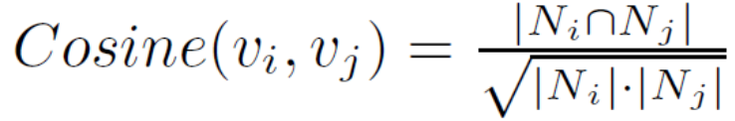


1.4、图聚类
根据两个节点的共同邻居数，定义它们的相似度。
Jaccard相似度（Jaccard similarity）
余弦相似度（Cosine similarity）
Notes:
图聚类：根据两个节点的共同邻居数，计算两个节点的相似度。

Slide 22
计算网络的各个节点之间的相似度。
应用聚类算法，根据节点之间的相似度，对网络的节点进行聚类。
网络节点被聚合成几个类（cluster），每个类就是一个社区。
Notes:
图聚类：计算两个节点的相似度。应用聚类算法，对相似的的节点进行聚类。

Slide 23
1.5、图分割
图分割：将一个图的节点分割为两个不相交的集合。
社区发现有时被视为最小割问题。
发现一个图分割，需要删除最少的边数 。即：最小边割集。
Notes:
图分割：将一个图的节点分割为两个不相交的集合。

Slide 24
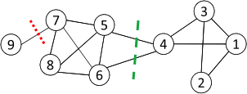


最小割的两个指标：ratio cut & normalized cut
最小割方法常返回一个不平衡的图分割，带有一些孤立节点。例如节点 9。
改变目标函数，需要考虑社区的规模。
图分割的两个指标：
这两个指标越小，表示对应的图分割方案越好
C_{i,} ：一个社区。
|C_{i}| ：C_{i}的节点数
vol(C_{i}): C_{i}的节点度之和
Cut：割集的大小
Notes:
最小割方法常返回一个不平衡的图分割，带有一些孤立节点。例如节点 9。
改变目标函数，需要考虑社区的规模。
Cut：割集的大小。这两个指标越小，表示对应的图分割方案越好。

Slide 25


例子：ratio cut & normalized cut
For partition in red:
For partition in green:
Notes:
这两个指标越小，表示对应的图分割方案越好。

Slide 26
1.6、基于层次聚类的社区发现方法
利用层次聚类的方法，发现层次的社区结构。
这种社区发现方法分为两类：图分割和图聚类。
图分割：裂变式层次聚类（Divisive Hierarchical Clustering）
  首先，从网络的节点集合出发，将它划分为几个不同的集合。
  然后，再对每个集合继续划分，将它们划分为更小的集合。
  重复这个过程。这样，自顶向下，逐步将网络分割成一些集合（社区）。
图聚类：聚合式层次聚类（Agglomerative Hierarchical clustering ）
  首先，从每个节点出发，将每个节点看成一个集合。将它们合并为更大的集合。
  然后，再对这些集合继续合并，将它们合并成更大的集合。
  这样，自底向上，逐步将网络节点聚合成一些集合（社区）
下面，我们介绍一种利用介数的图分割方法。
Notes:
利用层次聚类的方法，发现层次的社区结构。
这种社区发现方法分为两类：图分割和图聚类。

Slide 27
介数（ betweenness ）
假设两个节点之间的信息是沿着它们之间的最短路径进行流动。
如果一个节点（或一条边）占据了网络中大量的最短路径，那么该节点（或该边）对网络中的信息流动就有很强的控制性。它就成为了网络中的交通枢纽。
如何度量一个节点（或一条边）在网络中的这种重要性，可以定义两个介数：
节点介数（ vertex betweenness ）：网络中所有最短路径经过该节点的数目占网络中所有最短路径总数的比例。
边介数（ edge betweenness） ：网络中所有最短路径经过该边的数目占网络中所有最短路径总数的比例。
Notes:
节点介数（ vertex betweenness ）：网络中所有最短路径经过该节点的数目占网络中所有最短路径总数的比例。
边介数（ edge betweenness） ：网络中所有最短路径经过该边的数目占网络中所有最短路径总数的比例。

Slide 28

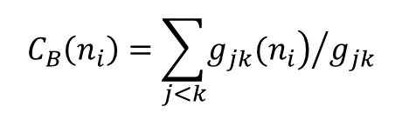




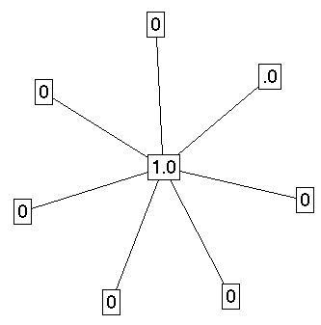
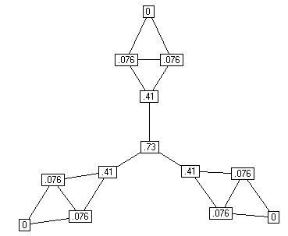
节点介数
节点 的介数中心性：
这里 ：节点 之间的最短路径的个数。
：节点 之间的最短路径经过节点 的个数。
在网络中，高介数的节点往往是桥节点。
Notes:
节点介数。

Slide 29

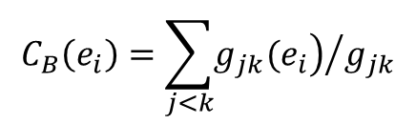


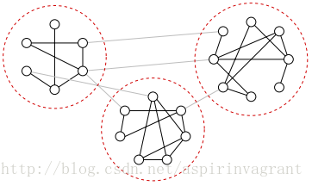
边介数
边 的介数中心性：
这里 ：节点 之间的最短路径的个数。
：节点 之间的最短路径经过边 的个数。
在网络中，高介数的边往往是连接不同社区之间的边，也称为信息桥。
Notes:
边介数。

Slide 30
边介数的理解
信息流概念。假设网络中的节点之间的信息流走最短路径。一对节点（A，B）之间启动1个单位的信息流，从A 流向 B。这个信息流会被（A，B）之间的所有最短路径均分，如果（A，B）之间有 k 个最短路径，每个最短路径分得 1/ k的流量。
定义一个边 e 的边介数，就是它所承载的信息流的总量。如果一对节点（A，B）有 k 个最短路径，其中， m 个最短路径经过了边e，那么（A，B）带给边e的流量为m / k。考虑所有的节点对所启动的信息流，它们带给边 e 的流量之和就等于边 e 的边介数。
Notes:
信息流概念。假设网络中的节点之间的信息流走最短路径。一对节点（A，B）之间启动1个单位的信息流，从A 流向 B。这个信息流会被（A，B）之间的所有最短路径均分，如果（A，B）之间有 k 个最短路径，每个最短路径分得 1/ k的流量。
定义一个边 e 的边介数，就是它所承载的信息流的总量。如果一对节点（A，B）有 k 个最短路径，其中， m 个最短路径经过了边e，那么（A，B）带给边e的流量为m / k。考虑所有的节点对所启动的信息流，它们带给边 e 的流量之和就等于边 e 的边介数。

Slide 31
计算边介数的例子
计算边e(1,2)的介数值，就是看有哪些节点对的最短路径经过了e(1,2) ，占比多少。考虑所有的节点对，都计算在内。
节点4-9中的每个节点和节点2之间有50%的最短路径经过了e(1,2) ，带给e(1,2)的介数值为6*0.5。
节点1和节点2之间的所有最短路径全部经过e(1,2) ，带给e(1,2)的介数值为1。
其他的节点对之间的最短路径都不经过e(1,2) ，带e(1,2)的介数值为0
因此， e(1,2)的介数值： 6*0.5+ 1+0=4。
Notes:
节点 4-9，每个节点均有2个最短路径，到达节点2。它们分别经过 e(1,2) 和 e(2,3)。这些节点贡献给e(1,2)的介数值为：6*0.5 = 3,
节点3 可直接到达节点2，不经过边 e(1,2) ,因此节点3贡献给e(1,2)的介数值为0。
节点1经过边 e(1,2) 到达节点2，节点1贡献给e(1,2)的介数值为1。
合计，e(1,2)的介数值为4.
因为：所有从2到 {4, 5, 6, 7, 8, 9}的最短路径经过边(1, 2)或边 (2, 3)。 边 (1,2) 也是节点1、节点2的最短路径。

Slide 32
边介数的社区划分算法：GN算法
GN算法的基本思想是删除社区之间的边，那么剩下的每个连通部分就是一个社区。
哪些是社区之间的边呢？利用边介数来寻找社区之间的边。
高介数的边往往是社区之间的桥。不断删除高介数的边，把网络分割成不同的社区。
Notes:
边介数的社区划分算法：GN算法。
GN算法的思想是删除社区之间的边，那么剩下的每个连通部分就是一个社区。
哪些是社区之间的边呢？利用边介数来寻找社区之间的边。高介数的边往往是社区之间的桥。因此不断删除高介数的边，把网络分割成不同的社区。

Slide 33
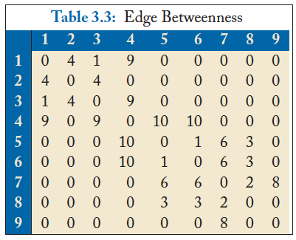
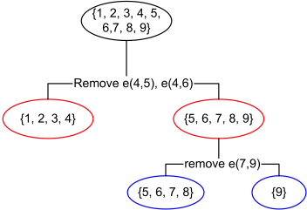
边介数的社区划分算法：GN算法
初始的介数值
删除边(4,5)和边 (4,6)后, 边 (7,9) 的介数4变成最大的。
思路：递归删除边介数最大的边。每次都重新计算各个边的介数。
Notes:
边介数矩阵。
思路：递归删除边介数最大的边。每次都重新计算各个边的介数。

Slide 34
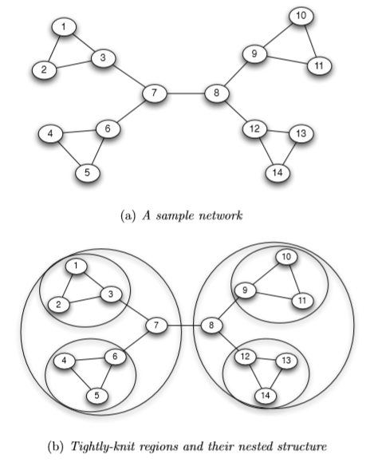
边介数的社区划分算法：GN算法
例子。
边7-8的介数为49
边3-7的介数为33
边1-3的介数为12
边1-2的介数为1

Slide 35
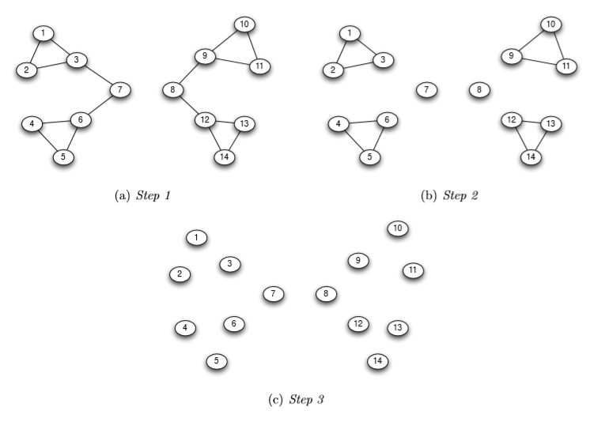
边介数的社区划分算法：GN算法

Slide 36
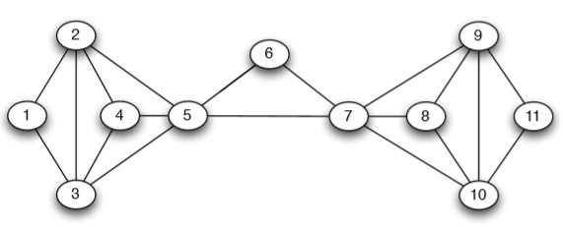
边介数的社区划分算法：GN算法
例子。
边5-7的介数为25
边5-6的介数为5
一旦删除边5-7，边5-6的介数为5+25=30

Slide 37

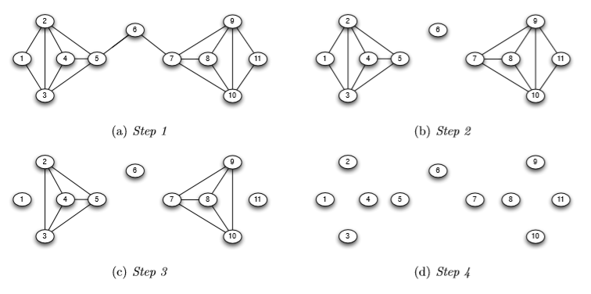
边介数的社区划分算法：GN算法

Slide 38
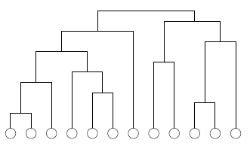
边介数的社区划分算法：GN算法
GN算法
  步骤1：发现网络中边介数最大的边。
  步骤2：删除这条边，重新计算网络的各个边介数。
重复上述步骤，直到网络被分割为一些连通的成分。每个成分就是一个社区。
GN算法每次删除网络中介数最大的边，直至网络中的所有边都被删除。这样GN的过程对应着一颗自顶向下构建的层次树。在层次树中选择一个合适的层次分割。
Notes:
GN算法
步骤1：发现网络中边介数最大的边。
步骤2：删除这条边，重新计算网络的各个边介数。
重复上述步骤，直到网络被分割为一些连通的成分。每个成分就是一个社区。
裂变式层次聚类。

Slide 39
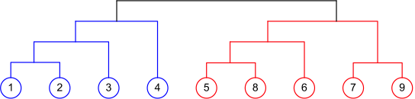
聚合式层次聚类
初始时，每个节点被看成一个社区。
如果满足某种条件，就不停地合并两个社区，形成更大的社区。
  例如：模块度增加。
基于模块度的聚合式层次聚类的结果是生成一个树图
Notes:
聚合式层次聚类：初始时，每个节点被看成一个社区。如果满足某种条件，就不停地合并两个社区，形成更大的社区。

Slide 40


社区发现的评价指标：模块度
模块度（Modularity）是一个用于评价社区划分的指标。
给定一个网络，有m个边，两个节点(i , j)之间的边的期望数为
网络中每个社区的强度：
整个网络的模块度：
模块度的值越大，越意味着这是一个好的社区结构。
边(1,2) 的期望数：3*2/ (2*14) = 3/14
Notes:
模块度（Modularity）是一个用于评价社区划分的指标。模块度的值越大，越意味着这是一个好的社区结构。

Slide 41
计算介数方法
GN算法，每一步都要找出介数最高的边。介数的定义涉及对网络中的每对节点列出所有的最短路径。有没有不用列出所有的最短路径的方法？
介数计算的思想。每个目标节点A，它向其他每个节点发送1个单位的信息流。计算这些信息流在边上的分布。
介数的计算过程分为三步。
1、对于给定的目标节点A，启动一个先宽搜索，对网络进行分层。
2、计算目标节点A和其他每个节点X之间的最短路径数 。
3、目标节点A向其他每个节点发送1个单位的信息流，计算这些信息流在边上的分布。
轮流将每个节点作为目标节点，反复执行这个计算过程。
对于一个边，把通过它的信息流的每轮计算结果加起来，除2，就是它的边介数。
Notes:
介数的定义涉及对网络中的每对节点列出所有的最短路径。介数的计算复杂度很高。
介数计算的思想。每个目标节点A，它向其他每个节点发送1个单位的信息流。计算这些信息流在边上的分布。

Slide 42
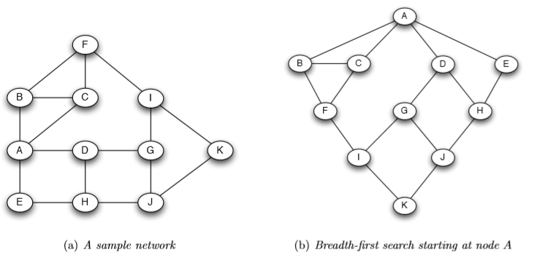
介数的计算过程
对于目标节点A，启动一个先宽搜索，对网络进行分层。
根据每个节点 X 和 A之间的距离d(X , A)，将节点X排列在第d(X , A)层。
这样，根据原来的网络（左图），生成目标节点A的分层网络（右图）。
Notes:
对于给定的目标节点A，启动一个先宽搜索，对网络进行分层。

Slide 43
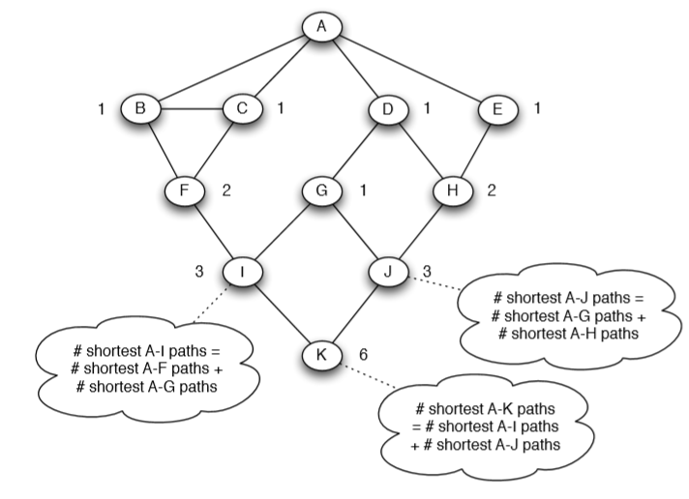
计算目标节点A和其他每个节点X之间的最短路径数 。
第一层的每个节点X到节点A只有1条边，它和节点A之间的最短路径数N(X)=1 。
自顶向下，逐层向下计算。其他层的每个节点X ，它和节点A之间的最短路径数 N(X) = X 的上一层的每个邻居Y的N(Y) 之和。
Notes:
计算目标节点A和其他每个节点X之间的最短路径数 。
第一层的每个节点X到节点A只有1条边，它和节点A之间的最短路径数N(X)=1 。
自顶向下，逐层向下计算。其他层的每个节点X ，它和节点A之间的最短路径数 N(X) = X 的上一层的每个邻居Y的N(Y) 之和。

Slide 44
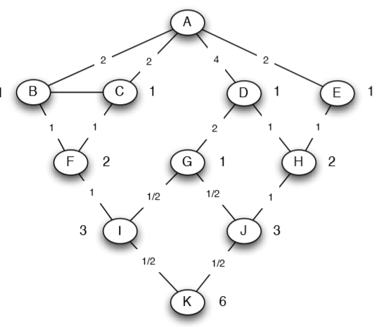
目标节点A向其他每个节点发送1个单位的信息流，计算这些信息流在边上的分布。
从最底层的K节点开始，到达它的信息流为1。将它的流量按着K的上层各个节点到A的最短路径数的比例，分配到这些节点到K的边上。
自底向上，逐层计算。其他层的每个节点X，到达它的信息流就是把X的下面所有边的信息流加起来，再加上终结于X自身的信息流，即1。将它的流量按着X的上层各个节点到A的最短路径数的比例，分配到这些节点到X的边上。
Notes:
目标节点A向其他每个节点发送1个单位的信息流，计算这些信息流在边上的分布。

Slide 45
1.7、基于最小割集的社区划分
要求下面的定义
  割集(Cut)
  最小边割集(Minimum Edge Cut, MinCut)
  边连通性(Edge Connectivity , EC)
Notes:
图分割。

Slide 46



























割集(Cut)
割集：删除一组边，让图变得不连通。
Cut = {(3,5),(4,2)}
6
7
8
6
7
8
0
0
5
1
5
1
4
3
2
4
7
3
2
6
8
0
5
1
Cut = {(0,1),(1,2),(1,3}
4
3
2
Notes:
割集：删除一组边，让图变得不连通。

Slide 47


















最小割集(Minimum Cut）
最小边割集：删除最少的一组边，让网络变得不连通。
MinCut = {(3,5),(4,2)}
6
7
8
6
7
8
0
0
5
1
5
1
4
3
2
4
3
2
Notes:
最小边割集：删除最少的一组边，让网络变得不连通。

Slide 48










边连通性(Edge Connectivity, EC)
图的最小边割集的规模，就是图的边连通性。
MinCut = {(3,5),(4,2)}
Edge Connectivity
6
7
8
EC = | MinCut|
= | {(3,5),(4,2)}|
= 2
0
5
1
4
3
2
Notes:
图的最小边割集的规模，就是图的边连通性。

Slide 49









高连通子图(Highly Connected Subgraph, HCS)
如果一个图 G =(V,E) 是高连通的，应满足 EC(G)>V/2
G
6
7
8
EC(G) > V/2
2 > 9/2
0
5
1
4
3
2
G 不是高连通子图。
Notes:
如果一个图 G =(V,E) 是高连通的，应满足 EC(G)>V/2

Slide 50













HCS聚类
给定一个图：G
返回 G
发现图的最小边割集
MinCut (G)
YES
6
7
8
0
(3,5),(4,2)}
5
Is EC(G)> V/2
1
4
处理图 G1
3
2
处理图 G2
NO
8
7
利用最小边割集
MinCut，分割 G
0
1
6
G1
G2
5
2
3
4

Slide 51
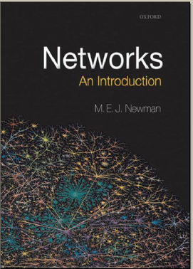
致谢
这部分的课件内容主要来自于这本书。
这是一本介绍网络知识的书籍。
谢谢大家

